Slide 1


GAME PROGRAMMING

Slide 2

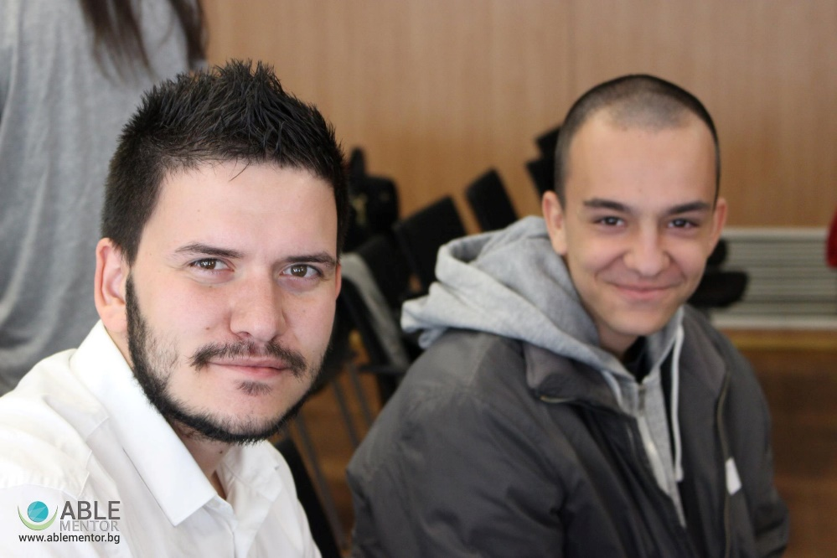
За нас
Ментор: Васил
Ученик: Георги

Slide 3

Нашата идея:
Game programming

Slide 4
Какво постигнах досега ?

Slide 5

Въведение в разработката на игри

Slide 6

Графика и анимация
Въведение в разработката на игри

Slide 7

Въведение в разработката на игри
C# скриптове

Slide 8
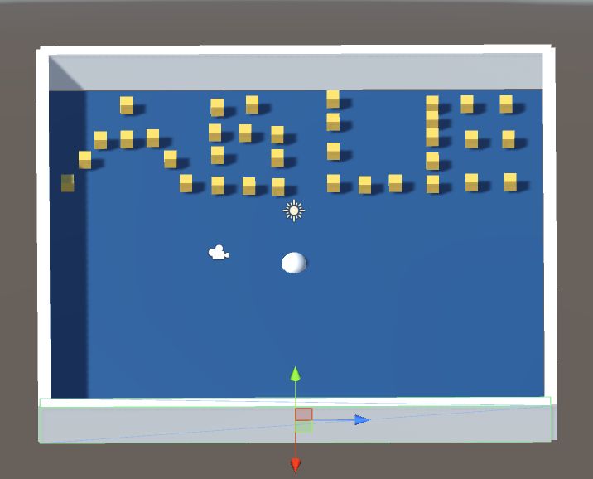
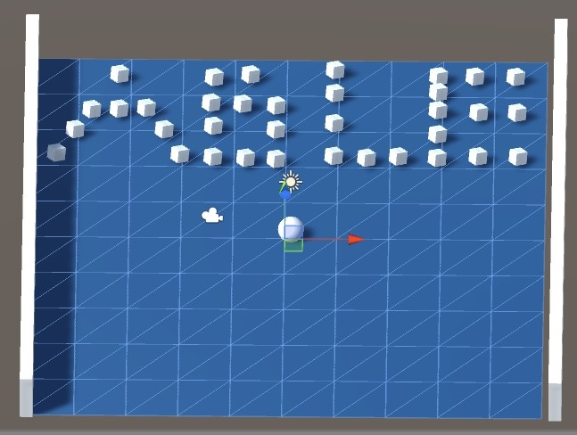
Проектът Roll a ball

Slide 9

Следващи стъпки

Slide 10
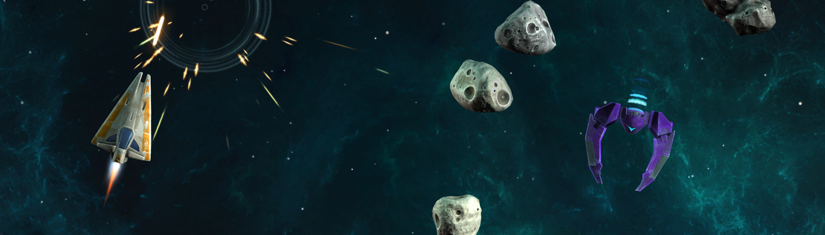
Следващи стъпки
Space Shooter Project

Slide 11
Благодарим за вниманието ☺

